Slide 1
総合ポートフォリオ
キムグヒョン(Rick)
プロジェクト

Slide 2
目次
１．TCP/IPを通するチャットプログラム
２．スキャニングRCカー
３．ランダムカラオケプロジェクト
４．WEB基盤のKIOSK（注文）プロジェクト
５．WEB基盤のワックスショッププロジェクト

Slide 3
１．TCP/IPを通するチャットプログラム
プロジェクト簡略紹介
プロジェクト目的 ： ひとつのサーバーを通して数名がお互いにチャットができるプログラム。
開発環境 ： Linux Debian系列（Ubuntu, Linux Mint)、C言語、Gcc Compiler
重要技能 ： 部屋の人数制限、悪口禁止
目的選定理由 ： 大学プロジェクト
プロジェクト期間 ： 2015.10～2015.12（３ヵ月）

Slide 4
TCP/IPを通するチャットプログラム
プロジェクト全体フローチャート
ㅇ
Server
Socket()
Client
Client
Client
Client

Slide 5
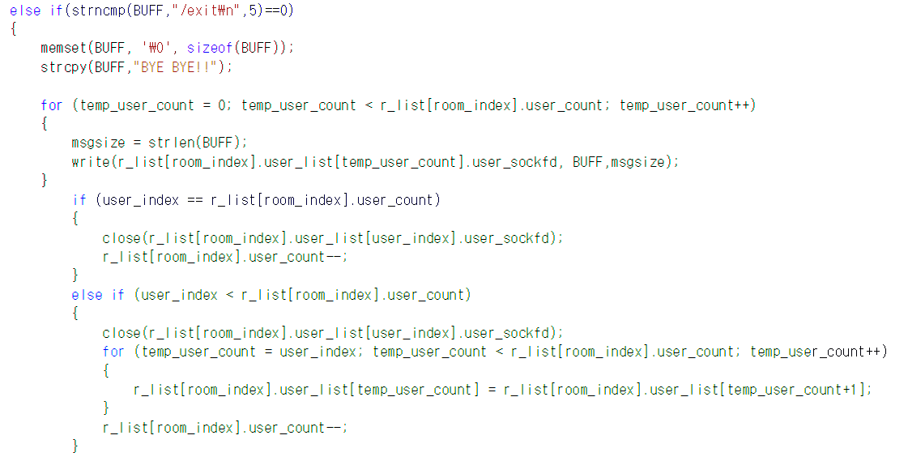
TCP/IPを通するチャットプログラム
プロジェクト技能説明（命令文）
命令文を具現
/Exitという文章を使うとバッファの空間に入ってどんな命令文か判別、その後指定されていた命令を実行。

Slide 6
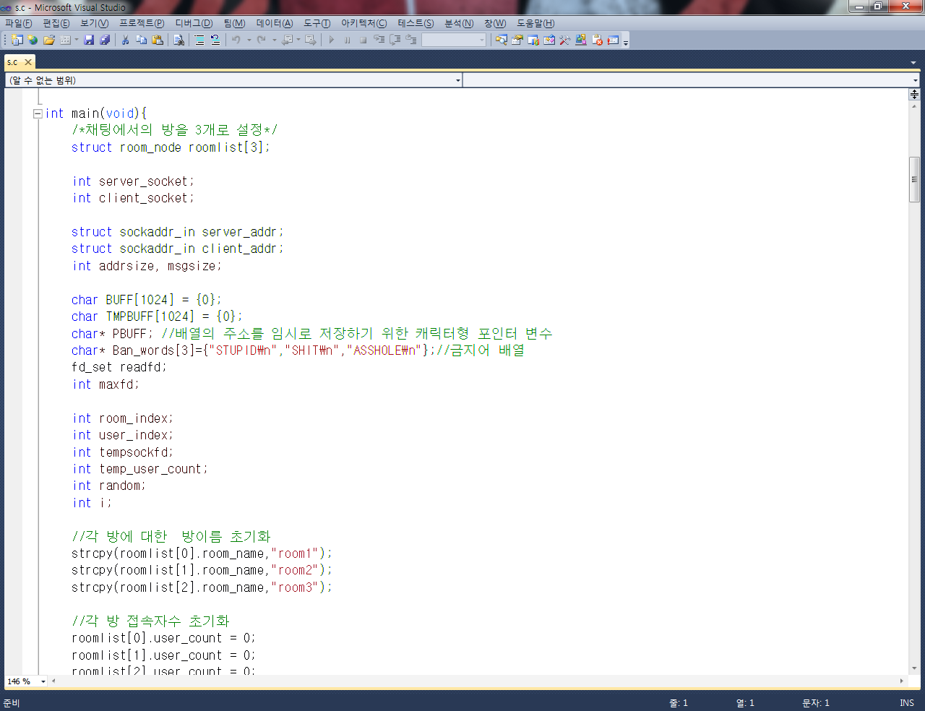
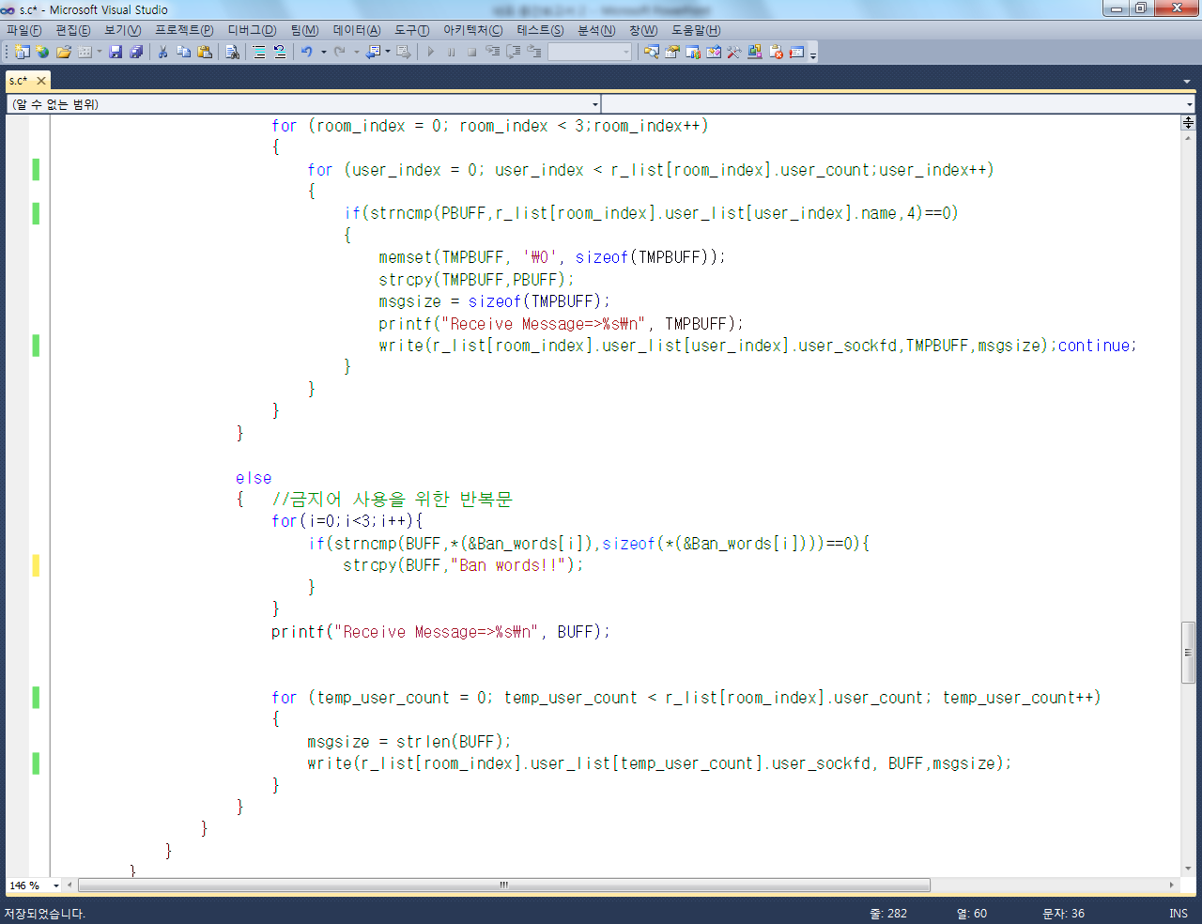
TCP/IPを通するチャットプログラム
プロジェクト技能説明（禁止語）
まず、サーバーに禁止語配列を宣言、そしてクライアントが送るメッセージの中で禁止語があれば送信を止めて禁止語というメッセージを返送。
…..

Slide 7
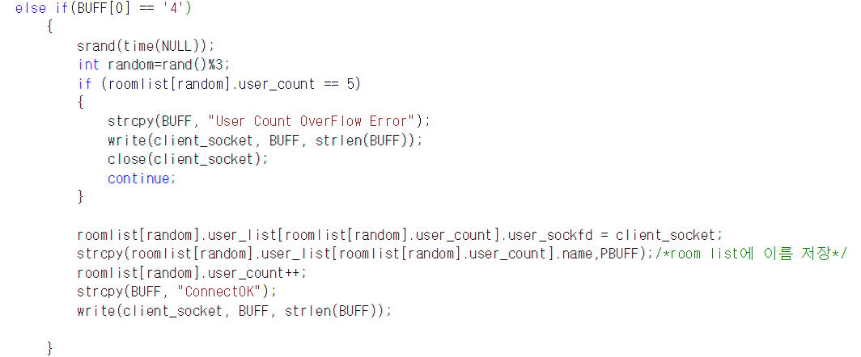
TCP/IPを通するチャットプログラム
プロジェクト技能説明（ランダムチャット部屋選択）
プログラムのチャット部屋は最大三つ。しかし4を押せば最大三つの部屋の中で一つを選んでランダムで入られる。

Slide 8
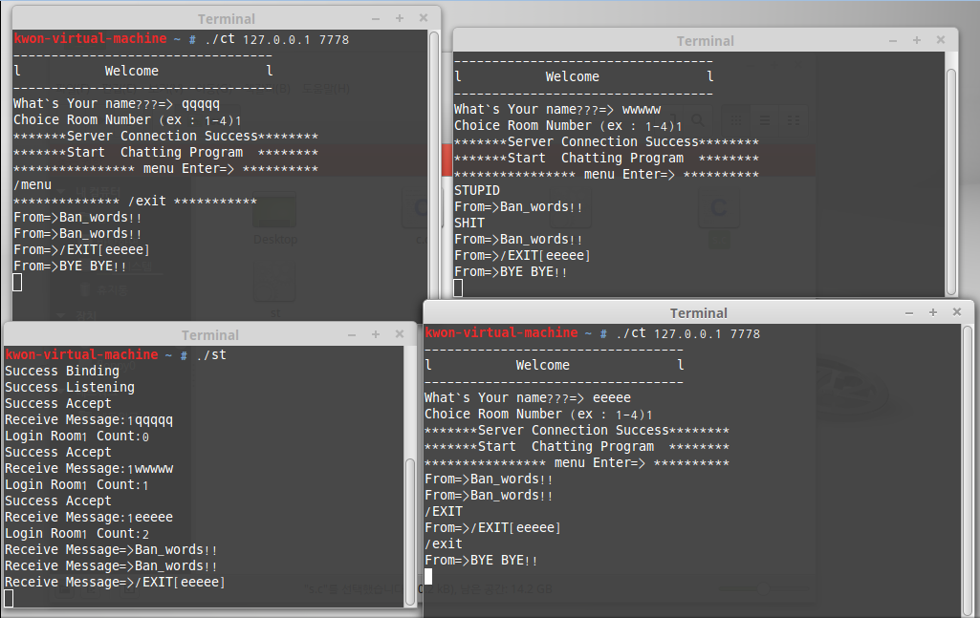
TCP/IPを通するチャットプログラム
プロジェクト実行
禁止語技能
/menu 命令文
クライアント終了

Slide 9
２．スキャニングRCカー
プロジェクト簡略紹介
プロジェクト目的 ： 自動車の下部のスキャニングを通して人々が直接、自動車の故障原因を確認する 必要がないようにする
開発環境 ： Windows環境、 ArduinoIDE、 Mit App Inventer 2
重要技能 ： 超音波センサーを通する距離測定技能、 シリアル通信、 モーターのPWM動作
目的選定理由 ： 大学の卒業論文
プロジェクト期間 ： 2016.5～2016.12（８ヵ月）

Slide 10


スキャニングRCカー
プロジェクト全体フローチャート
カメラモジュール
ブルートゥース
Arduino UNO R3
（マイクロコントローラー）
超音波センサー
超音波センサー
９Vバッテリー
モータードライバー
11.1V 800ｍAh
バッテリー
モーター
モーター
モーター
モーター

Slide 11
スキャニングRCカー
プロジェクト技能説明（超音波センサー）
超音波センサーでリアルタイムで車の間を測定します。車のスキャニングのために配列的に具現しました。車の端に届いた瞬間方向が変わるようにしました。
原理 :
車
100cm
100cm以上

Slide 12

スキャニングRCカー
プロジェクト技能説明（ブルートゥースモジュール）
リアルタイムでArduinoのカメラモジュールを通して車の下部を確認しながらコントロールするためにブルートゥースモジュールを使いました。その以外にも障害物がある時にコントローラー（スマートフォン）にメッセージを伝えるようにしました。
ブルートゥースモジュール

Slide 13

スキャニングRCカー
プロジェクト技能説明（PWMコントロール）
プロジェクトのモーターの電力を節約、そしてもっと効率的に使うためにPWMでモーターをコントロールしました。
PWMというのは一つのサイクルの中で同じ電圧を使いながら与える電流を調節するものです。そうすることで、電力も節約しながら自由に速度をコントロールすることができます。

Slide 14
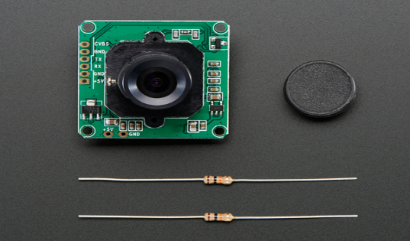
スキャニングRCカー
プロジェクト技能説明（カメラモジュール）
プロジェクトのカメラモジュールは最後まで具現できませんでした。Arduinoの特徴上、もしカメラモジュールが作動できてもブルートゥースモジュールを通してリアルタイムで確認するのが限界だったのでカメラモジュールの具現はしませんでした。
TTL Serial JPEG Camera with NTSC Video

Slide 15
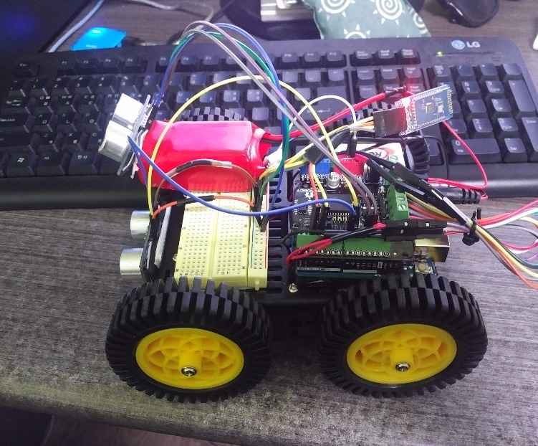
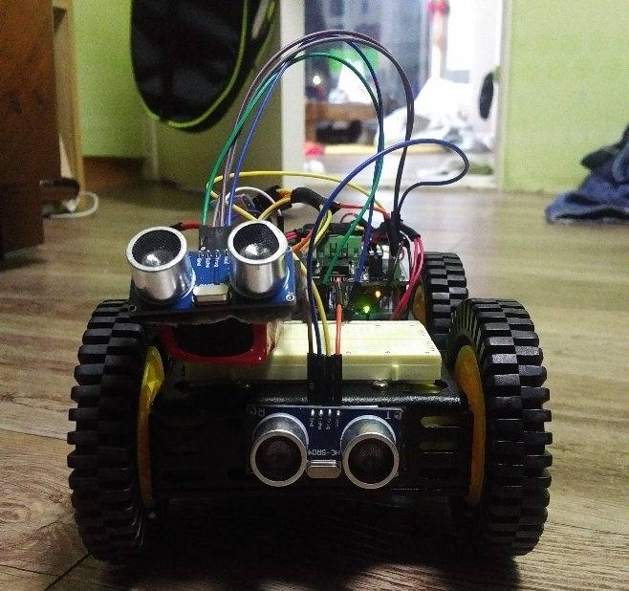
スキャニングRCカー
プロジェクト最終成果

Slide 16
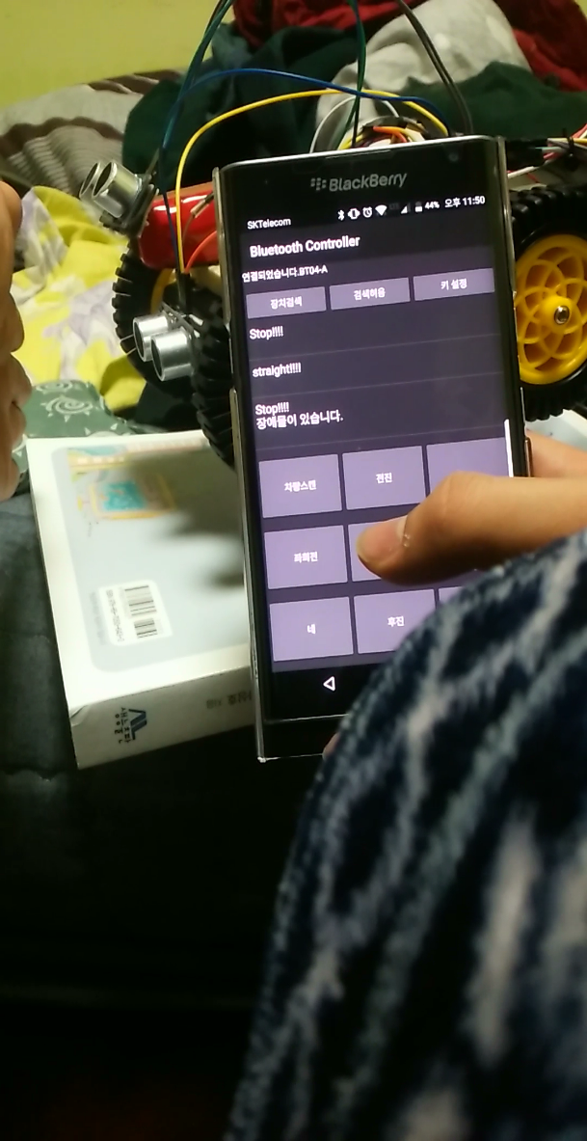
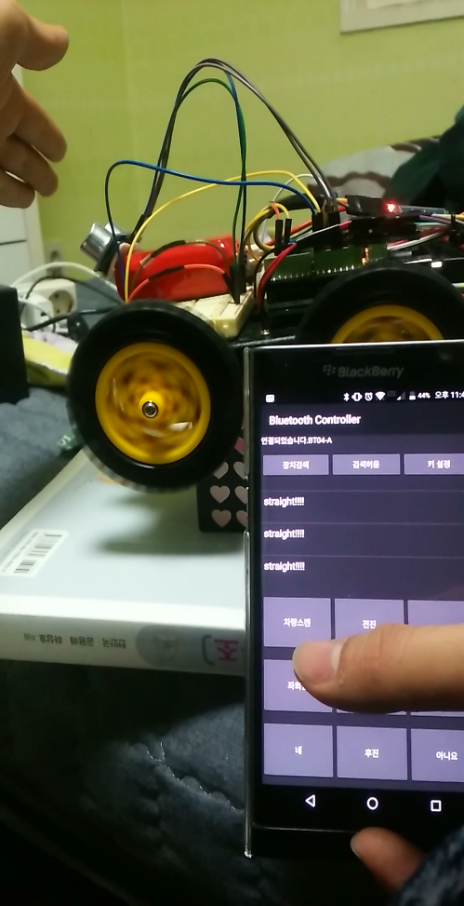
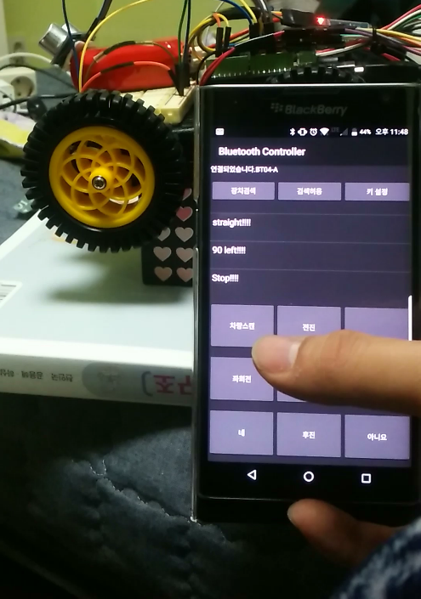
スキャニングRCカー
プロジェクト最終成果

Slide 17
３．ランダムカラオケプロジェクト
プロジェクト簡略紹介
プロジェクト目的 ： データベースの人の情報を利用して一人を選ぶ。そしてカラオケ映像もランダ ムで選ばれ、ランダムでカラオケをする。
開発環境 ： Windows環境、JAVA、オラクル11ｇ
重要技能 ： 映像ファイルを実行するエーピーアイ（Java.lang.Process)、ArralyListを通して 人、映像名管理、MVCパタン
目的選定理由 ： 研修のJAVAプロジェクト
プロジェクト期間 ： 2017.5（1っか月）

Slide 18

ランダムカラオケプロジェクト
プロジェクト全体フローチャート
MVCパターン
Model
View
Controller
Person
Karaoke.ui
AddpersonService
GetOneService
PersonDAO
PersonListService
PersonModifyService
AudioManager
StartMusic

Slide 19
ランダムカラオケプロジェクト
プロジェクト技能説明（DBスキマー）
create table person(
id number primary key,
name varchar2(10),
gender varchar2(4),
room varchar2(4)
);
create sequence person_id_seq;

Slide 20
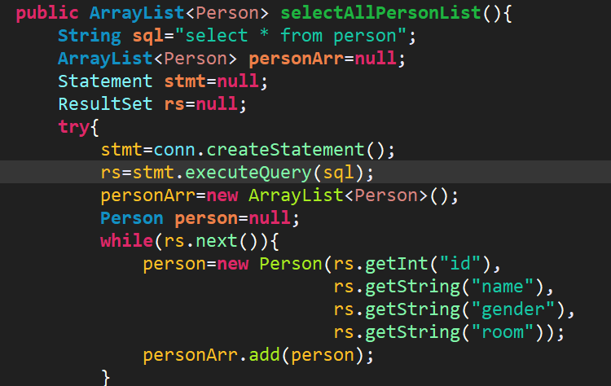
ランダムカラオケプロジェクト
プロジェクト技能説明（データベースから受けとる人のリスト）
フロントページで最初に見える人のリストを呼ぶためのDAO技能。

Slide 21
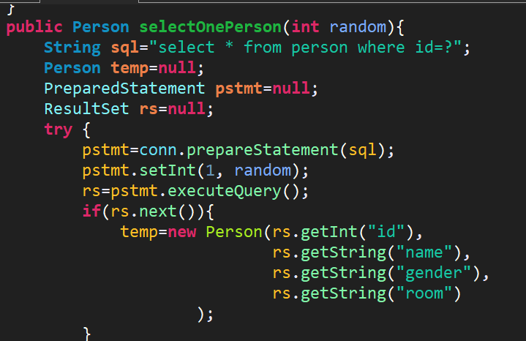
ランダムカラオケプロジェクト
プロジェクト技能説明（ランダムで選ぶ人に関する技能）
推薦を通して選ぶための技能。

Slide 22
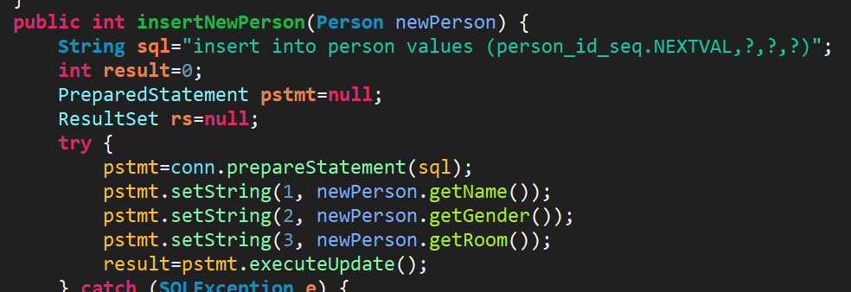
ランダムカラオケプロジェクト
プロジェクト技能説明（データベースに新しい人を通過させる）
新しい人がいれば情報を入力してデータベースに通過する技能。

Slide 23
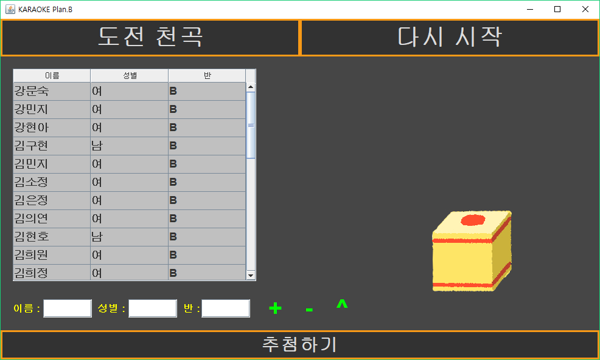
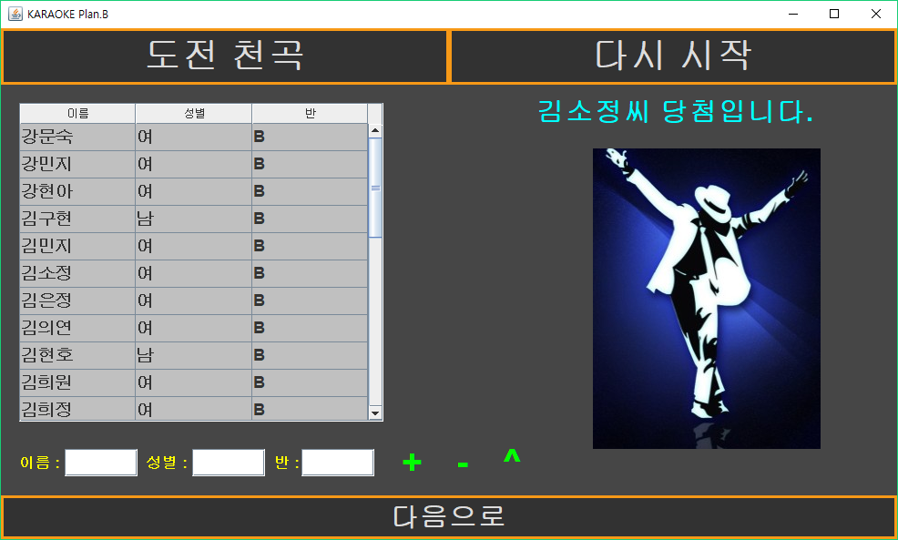
ランダムカラオケプロジェクト
プロジェクト最終成果
選ばれた人
再実行
推薦ボタン

Slide 24
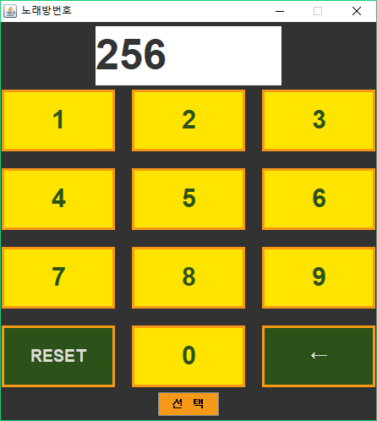
ランダムカラオケプロジェクト
プロジェクト最終成果
歌スタート

Slide 25
４．WEB基盤のKIOSK（注文）プロジェクト（進行中）
プロジェクト簡略紹介
プロジェクト目的 ： Starbucks Siren OrderをベンチマークしてStarbucksだけではなくほかの店への 拡張ができる。
開発環境 ： JAVA, JDBC, Oracle 11g, css/html, Bootstrap, Javascript
重要技能 ： 会員管理、掲示板管理、注文管理、管理者と一般会員との判別
目的選定理由 ： 研修のウェブプロジェクト
プロジェクト期間 : 2017.7.17～

Slide 26
WEB基盤のKIOSK（注文）プロジェクト
プロジェクト全体フローチャート
MVCパターン
Model
View
Controller
join.jsp
login.jsp
LoginServlet
MemberDeleteServlet
Member
IdCheckServlet
JoinServlet
idCheck.jsp
memberUpdate.jsp
MemberUpdateServlet
menuList.jsp
MenuDetailServlet
MenuDeleteServlet
CafeMenu
MenuModifyServlet
showOneMenu.jsp
MenuListServlet
OrderDeleteServlet
OrderModifyServlet
Order
orderList.jsp
OrderAddServlet
OrderListServlet
writeform.jsp
UpdateForm.jsp
Board
questionAnswer.jsp
listForm.jsp
viewForm.jsp
updatePro.jsp
writePro.jsp
DeletePro.jsp

Slide 27
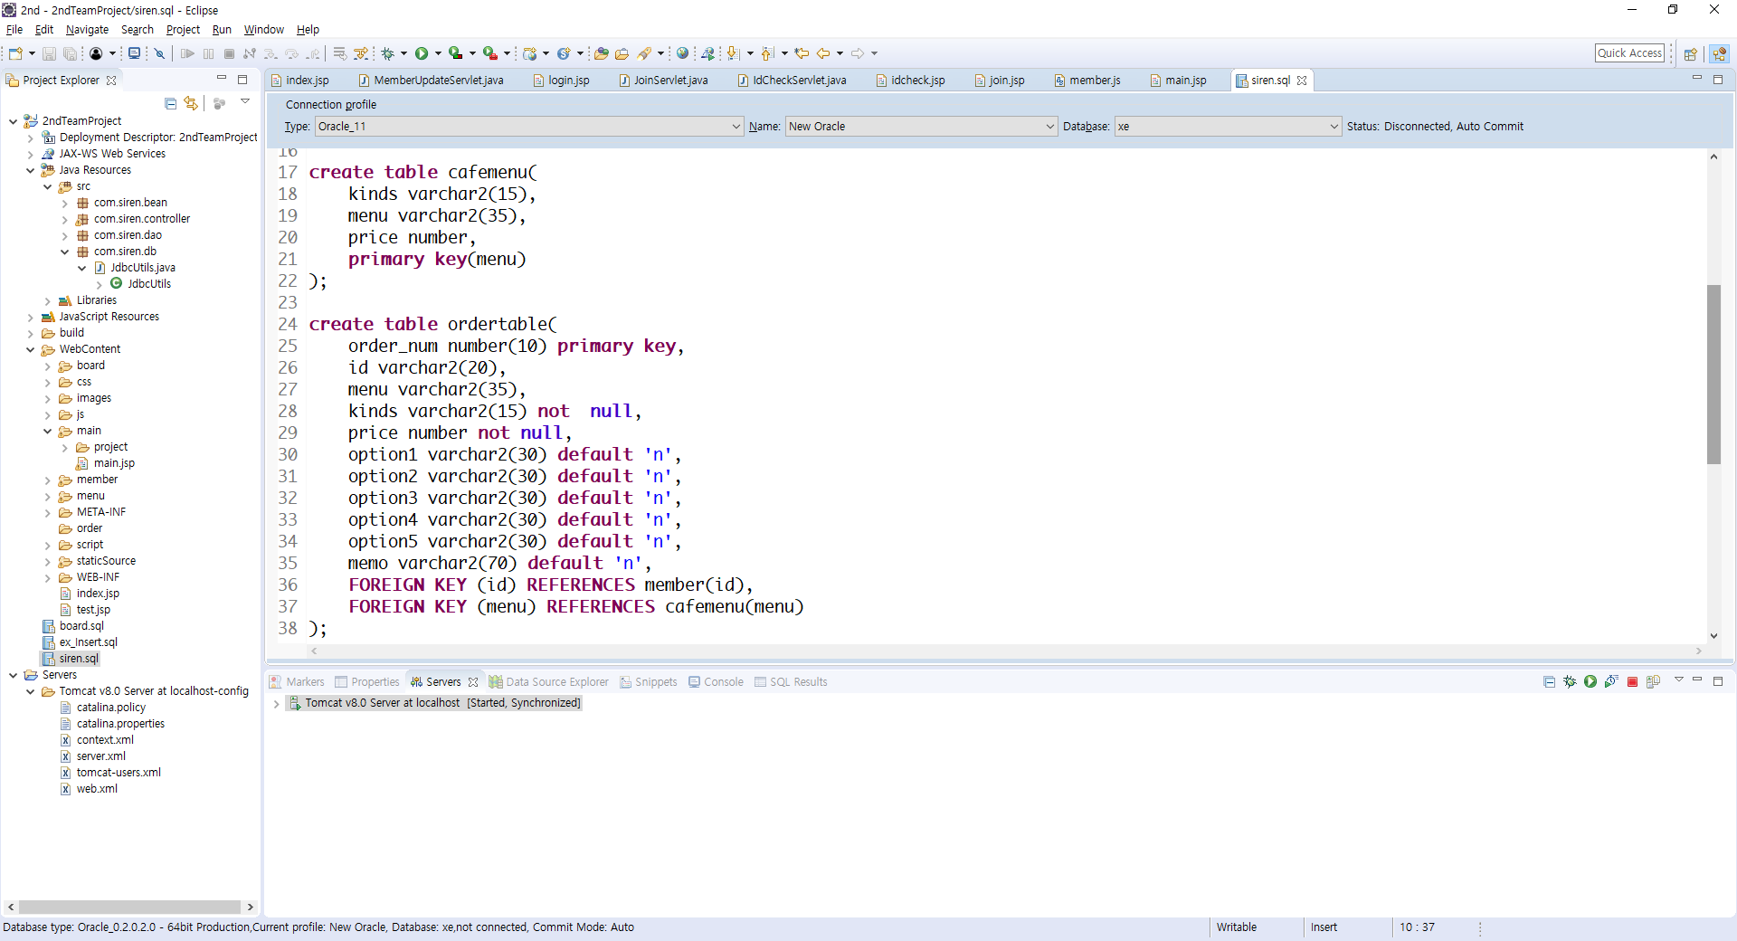
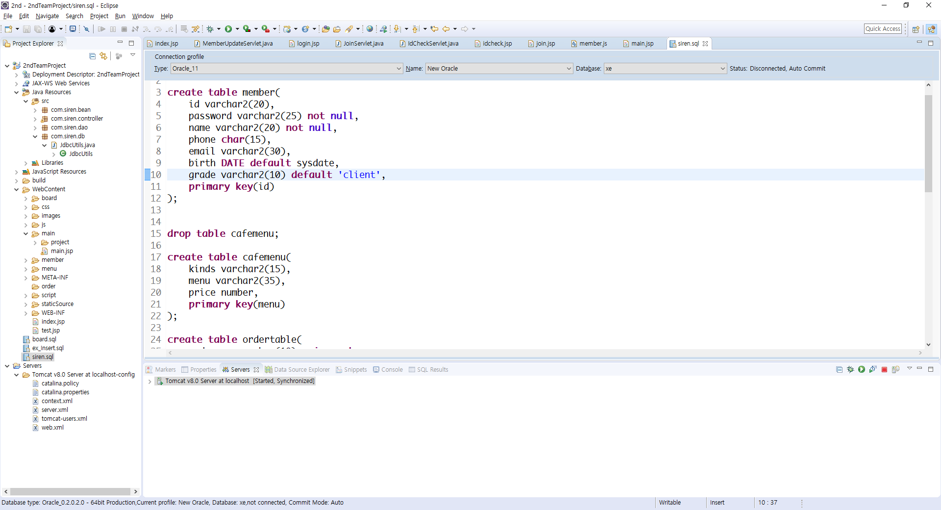
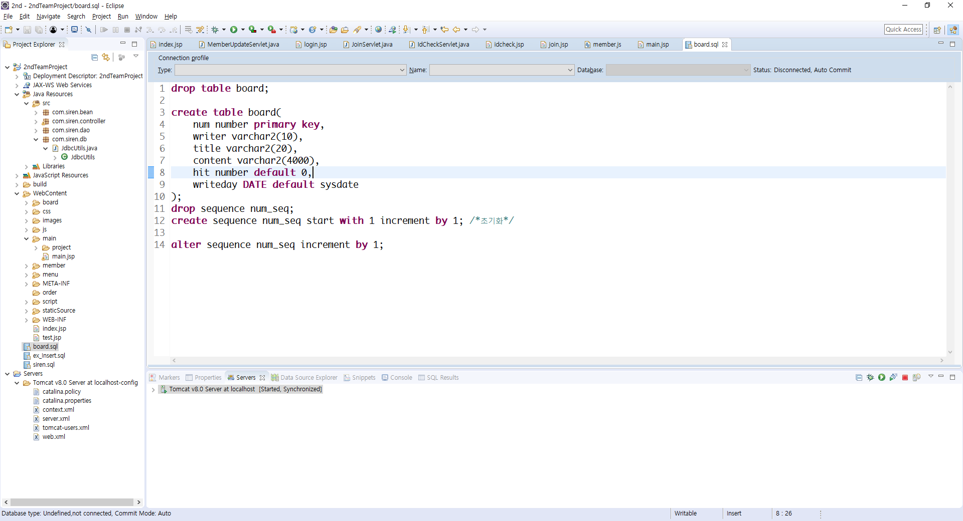
WEB基盤のKIOSK（注文）プロジェクト
プロジェクト技能説明（データベーススキマー）

Slide 28
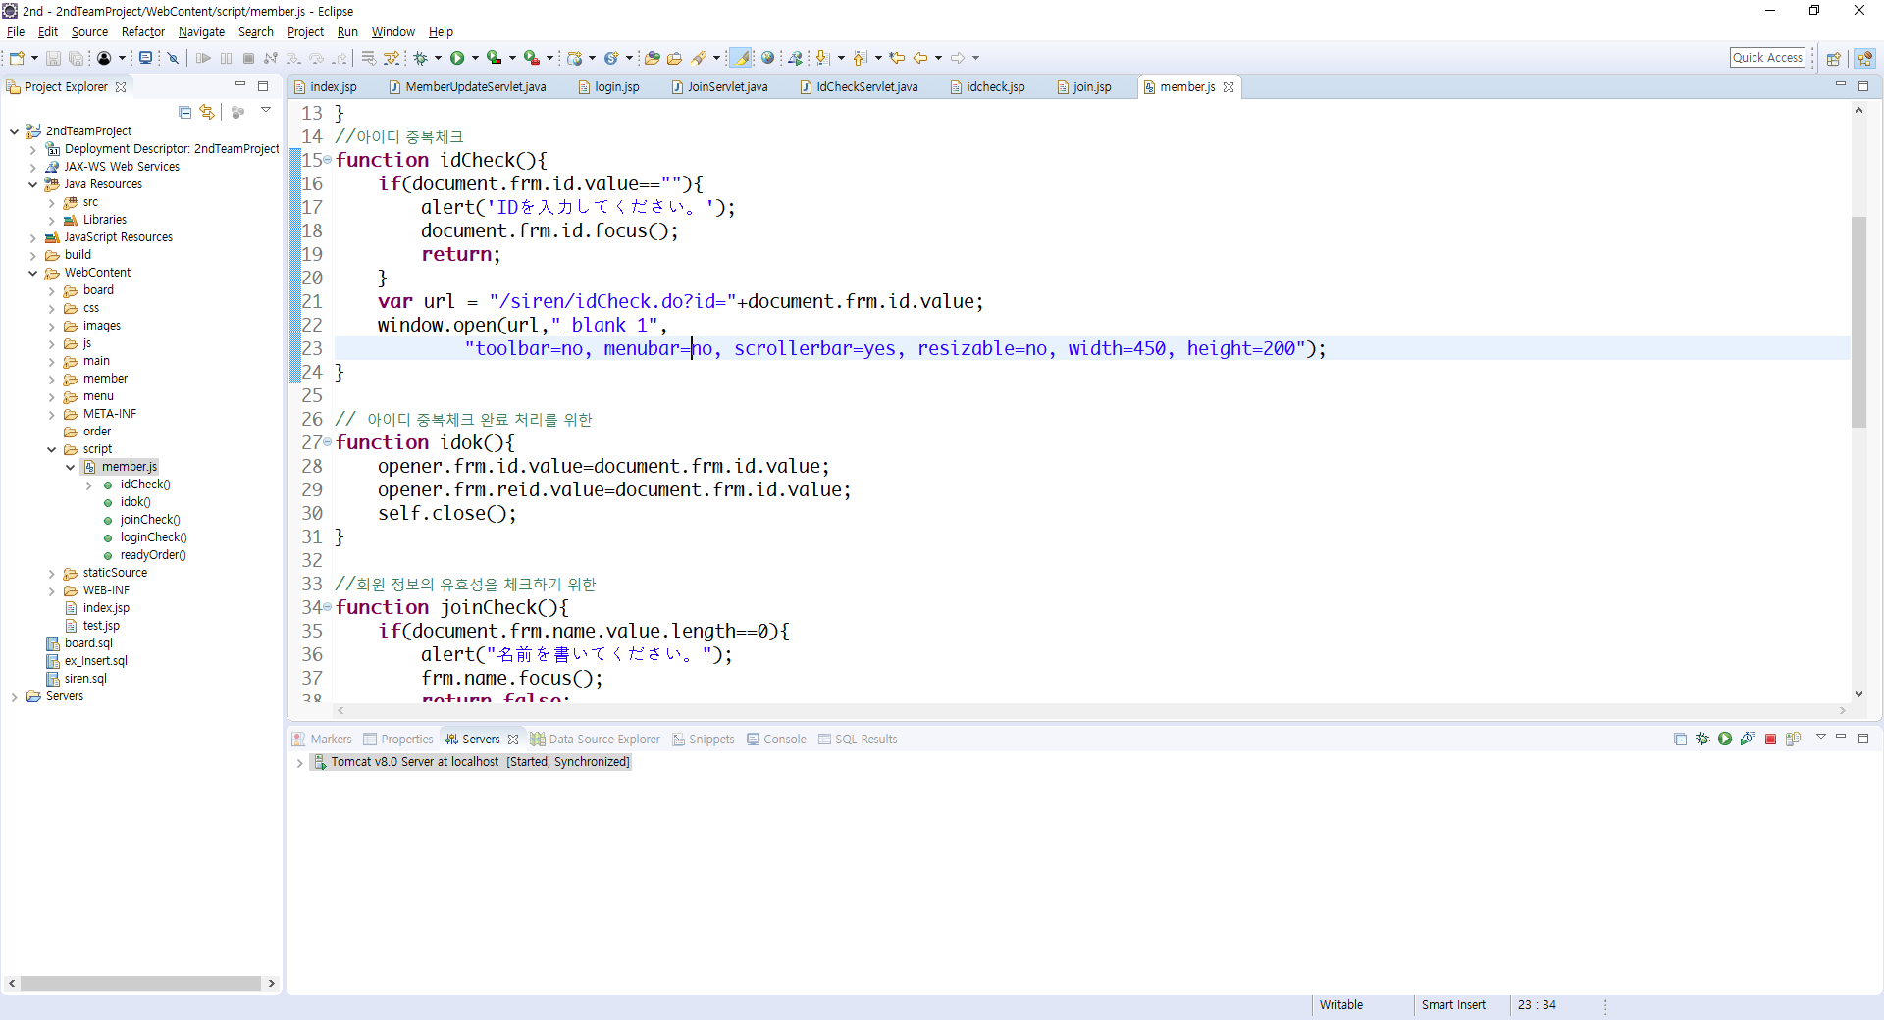
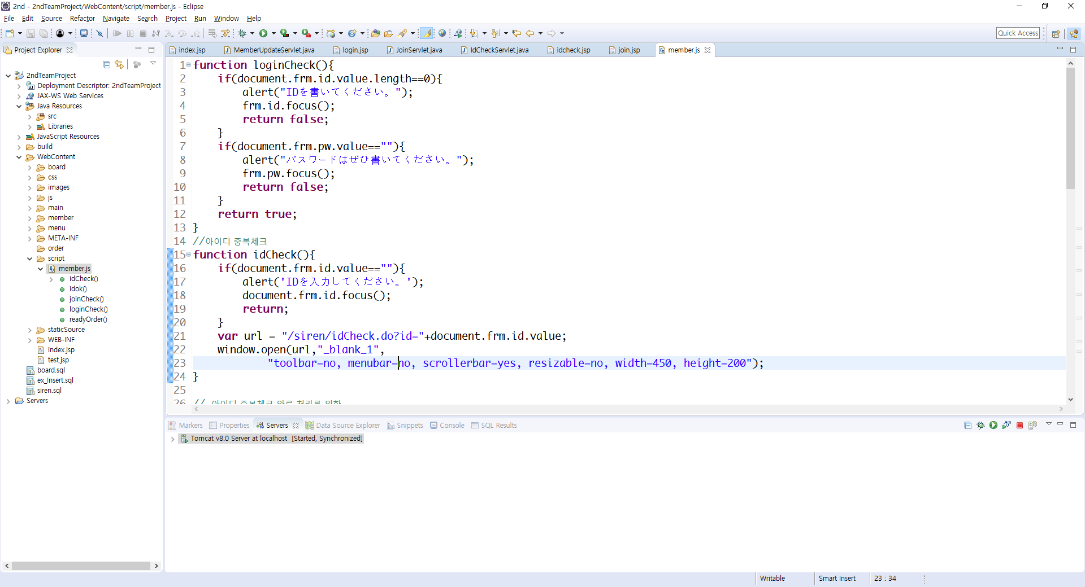
WEB基盤のKIOSK（注文）プロジェクト
プロジェクト技能説明（javascript）

Slide 29
WEB基盤のKIOSK（注文）プロジェクト
プロジェクト技能説明（JDBC Pool）
データベースに接近しやすいようにJDBC Pool技能を使います。
Context.xml
…….
<Resource name="jdbc/sirenDB" auth="Container"
type="javax.sql.DataSource" driverClassName="oracle.jdbc.OracleDriver"
url="jdbc:oracle:thin:@localhost:1521:xe"
username="siren" password="1234" maxTotal="20" maxIdle="10"
maxWaitMillis="-1"/>
……..

Slide 30
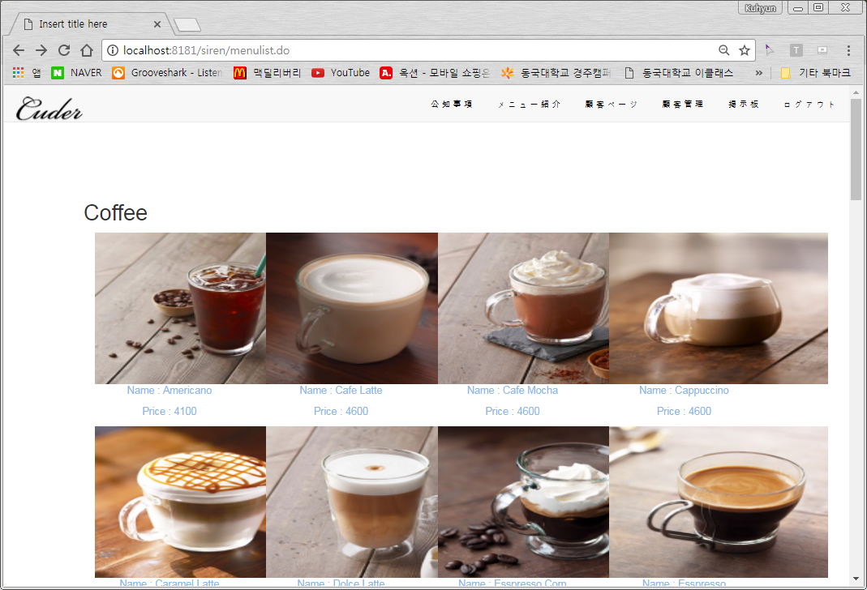
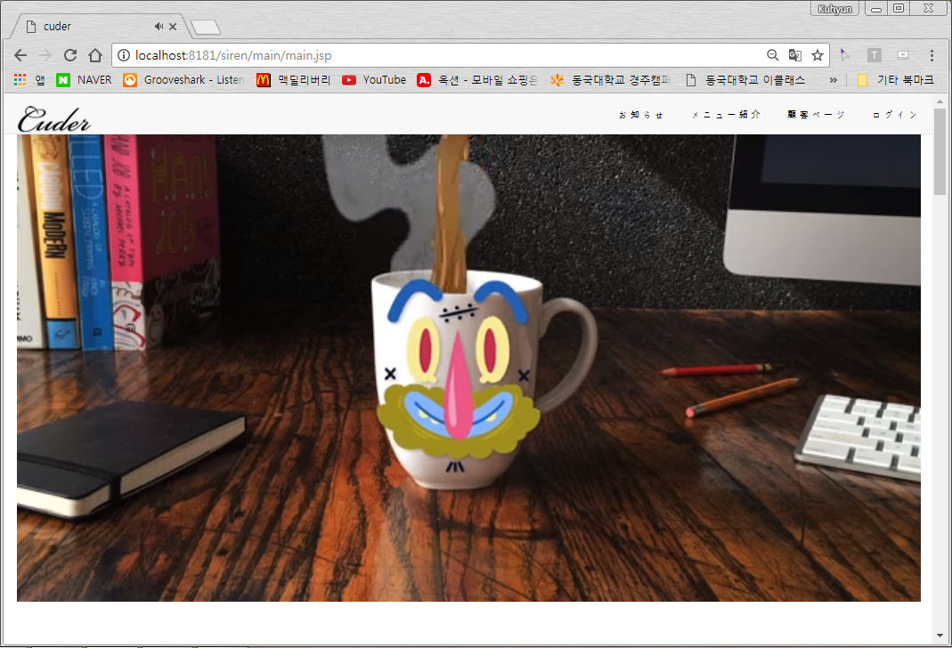
WEB基盤のKIOSK（注文）プロジェクト
プロジェクト技能説明（今までの成果-メイン）

Slide 31
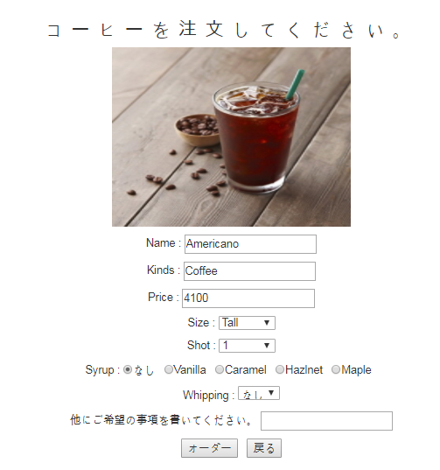
WEB基盤のKIOSK（注文）プロジェクト
プロジェクト技能説明（今までの成果-注文）

Slide 32
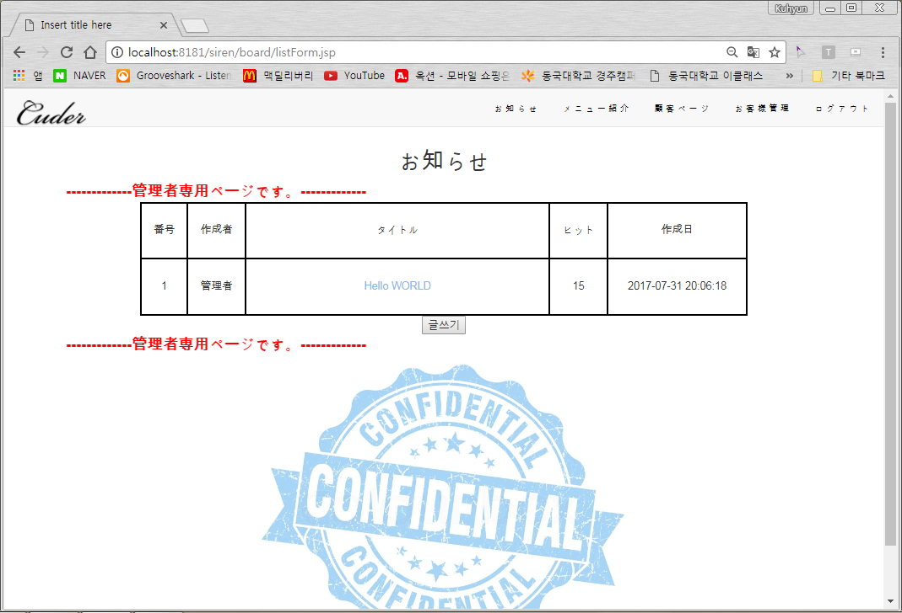
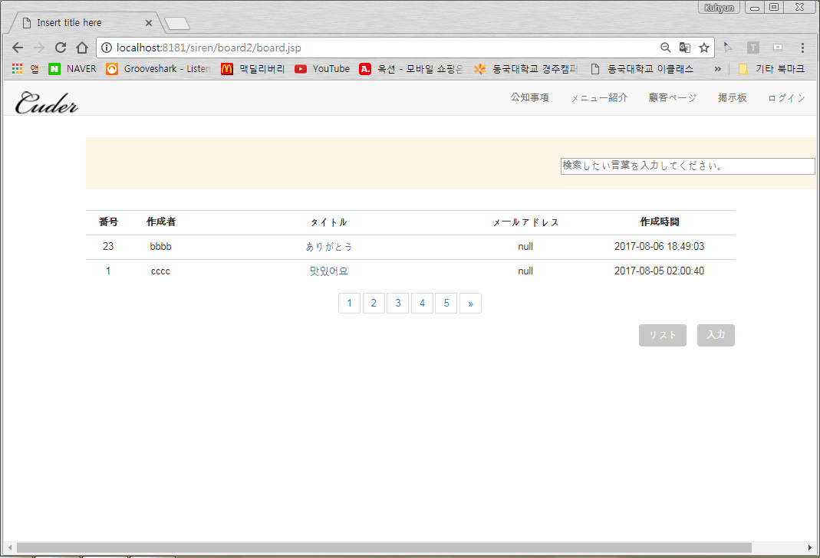
WEB基盤のKIOSK（注文）プロジェクト
プロジェクト技能説明（今までの成果-掲示板）

Slide 33
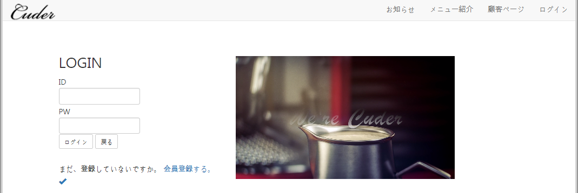
WEB基盤のKIOSK（注文）プロジェクト
プロジェクト技能説明（今までの成果-ログイン）

Slide 34
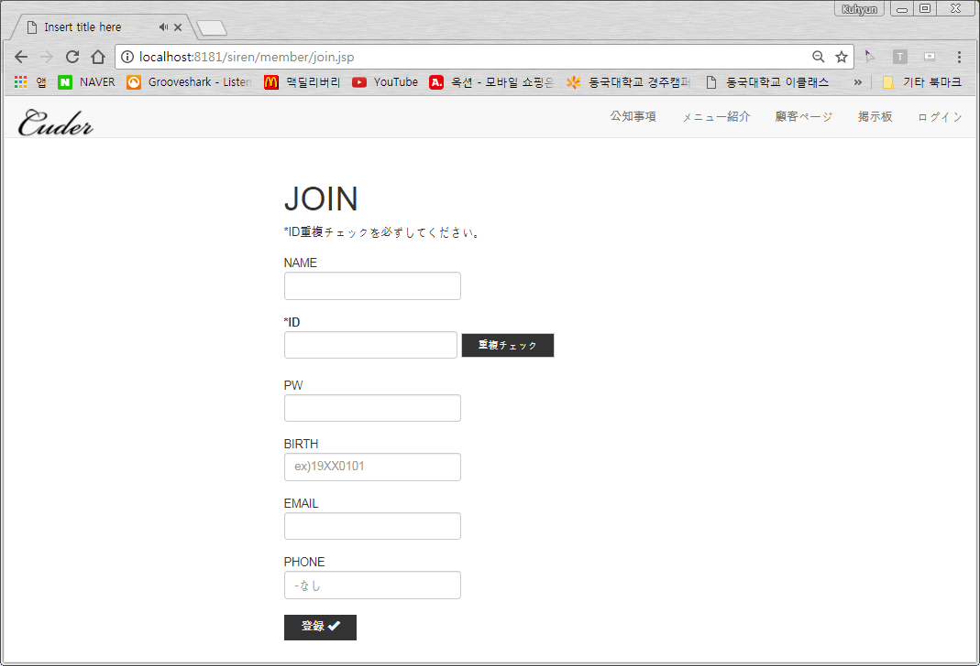
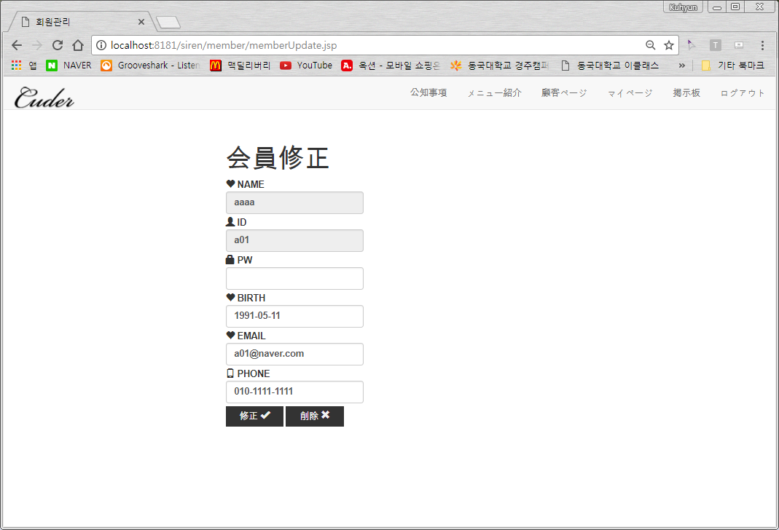
WEB基盤のKIOSK（注文）プロジェクト
プロジェクト技能説明（今までの成果-会員加入、修正）

Slide 35
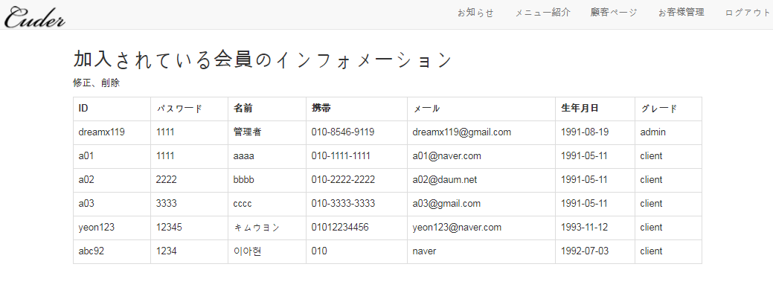
WEB基盤のKIOSK（注文）プロジェクト
プロジェクト技能説明（今までの成果-管理者の会員管理）

